Slide 1

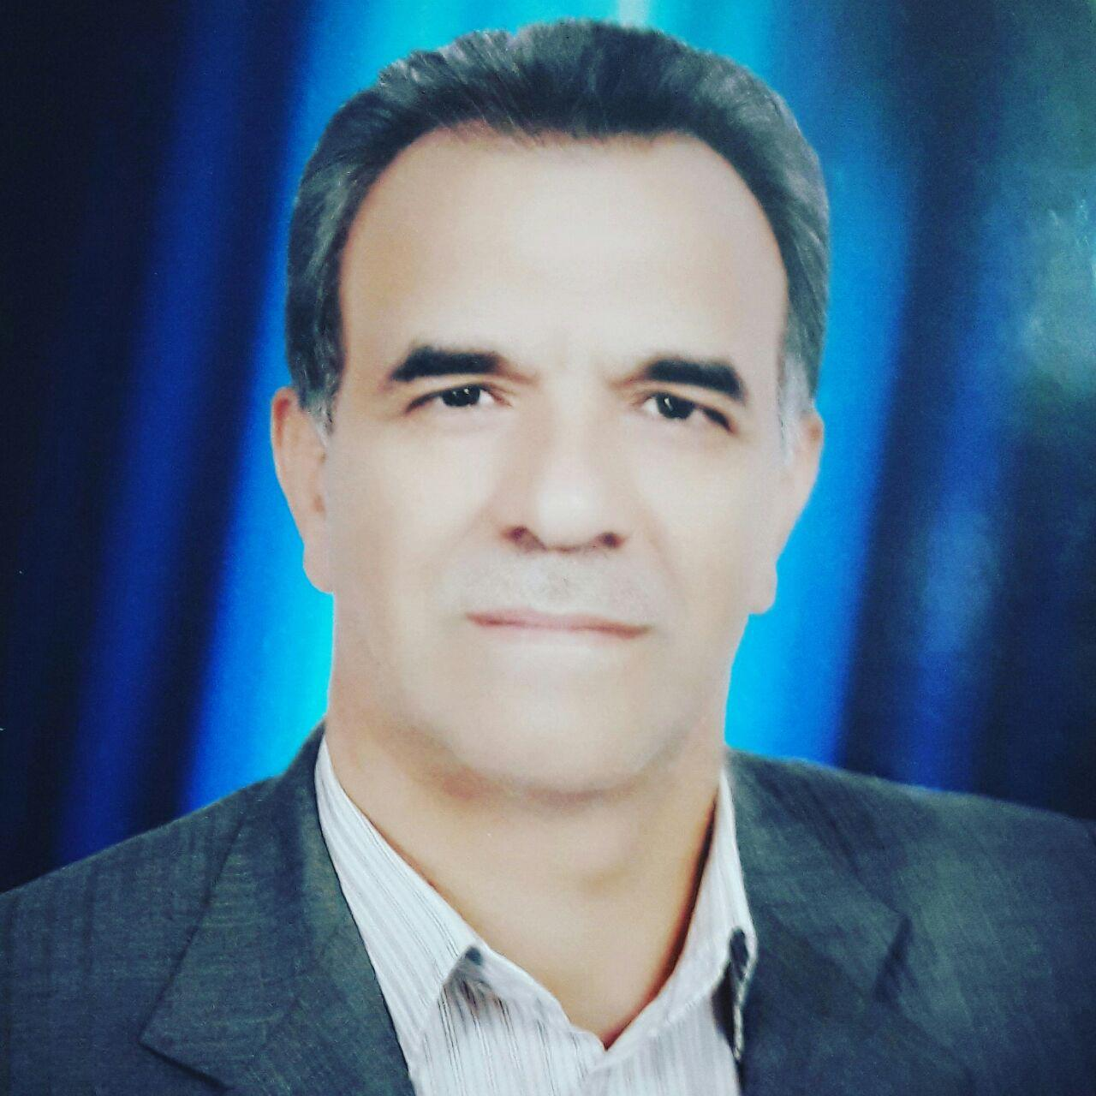

به نام خدا دانشگاه فرهنگیان استان آذربایجانغربی درس: اصول و روش های تدریس
جلسه نهم: ارتباط و تدریس
مدرس : دکتر مددلو عضو هیئت علمی دانشگاه فرهنگیان – واحد خوی

Slide 2
فصل سوم
ارتباط و اثر آن در فرایند تدریس و یادگیری
پس از مطالعه این فصل دانشجو باید بتواند مفاهیم زیر را تعریف ، توضیح و با مفاهیم مرتبط تحلیل کند.
ارتباط ، هدف ارتباط ، انواع ارتباط ، الگوی ارتباط و تأثیر ارتباط در فرایند تدریس و یادگیری، موانع ارتباطی

Slide 3
ارتباط چیست؟
در فرایند آموزشی ، ارتباط عبارت است از برقراری رابطه بین دو فرد ، دوموضوع ، دو اندیشه و یا بیشتر و به عبارت بهتر تفاهم و اشتراک فکر و اندیشه بین معلم و فراگیر یا فراگیران.
در فرایند تدریس : ارتباط عبارت است ازفرایند انتقال پیام از فرستنده (معلم) به گیرنده (فراگیر ) مشروط بر آنکه محتوای پیام مورد نظر فرستنده به گیرنده پیام منتقل شود و بالعکس.

Slide 4
ارتباط عبارت است از فرا یند انتقال و تبادل افکار ، اندیشه ها ، احساسات وعقاید دو فرد یا بیشتر با استفاده از علائم و نمادهای مناسب به منظور تأثیر، کنترل و هدایت یکدیگر.
بر اساس این تعریف:
ارتباط انتقال اندیشه ها و افکار و احساسات و ....
در ارتباط علایم ونماد ها مورد توجه است پس شناخت نمادهای هر جامعه ضروری است.
در ارتباط باید تاثیر وکنترل و هدایت باشد.

Slide 5
هدف و روش ارتباط
ا گرچه تفکیک هدف و روش ارتباط در بسیاری از مواقع مشکل است اما می توان گفت که عامل مهم در تعین روش برقراری ارتباط «هدفی» است که به وسیلة فرستنده پیام دنبال می شود.
یک پیام بخودی خود دارای هیچگونه هدفی نیست هدف پیام ، بستگی مستقیم به شرایط فرستنده و گیرنده پیام دارد .

Slide 6
ارسطو هدف ارتباط را جستجوی یک راه و روش با استفاده از امکانات موجود برای ترغیب افکار و عقاید می داند .
میلر هدف ارتباط را بیشتر گسترش دامنه انگیزه های پاداش بخش ، برای گیرندگان پیام ذکر می کند.

Slide 7
انواع روشهای ارتباطی :
ارتباط ارادی و ارتباط غیر ارادی.
ارتباط رسمی و ارتباط غیر رسمی.
ارتباط کلامی و ارتباط غیر کلامی.
ارتباط مستقیم و ارتباط غیر مستقیم.
ارتباط فردی و ارتباط جمعی.
ارتباط یک طرفه و ارتباط دوطرفه.

Slide 8
ارتباط ارادی وارتباط غیر ارادی : اگر ارتباطی با طرح و برنامه ریزی قبلی و حساب شده باشد ، آنرا ارتباط ارادی گویند ، واگر بدون طرح و برنامه ریزی قبلی باشد ، ارتباط غیر ارادی نامند .
ارتباط رسمی و ارتباط غیر رسمی : ارتباط رسمی آن دسته از انواع روشهای ارتباطی است که در سطح وسیعی و در محیطهای رسمی صورت می گیرد و ارتباط غیر رسمی ارتباطی است که بین دو گروه بطور عادی وغیر رسمی اتفاق می افتد .

Slide 9
ارتباط کلامی و ارتباط غیر کلامی :
وقتی که در جریان ارتباط پیام ها بصورت رمزهای کلامی انتقال یابد آنرا ارتباط کلامی و زمانی که پیام بصورت غیر کلامی ( حرکات دست ، چشم ، رنگ ، صدا ) باشد ارتباط غیر کلامی است .
ارتباط مستقیم و غیر مستقیم :
ارتباط مستقیم ارتباطی است که بدون واسطه بین شخص فرستنده و گیرنده پیام ایجاد می شود ، اما ارتباط غیر مستقیم چهره به چهره نیست و جنبه شخصی ندارد و چندین واسطه در بین آنها وجود دارد .

Slide 10
ارتباط فردی و جمعی :
ارتباط فردی یا خصوصی ، ارتباطی است که معمولاً بین دو یا چند نفر به وقوع می پیوندد و بیشتر حالت مستقیم و شخصی دارد وارتباط جمعی ارتباطی است که بین یک نفر با یک گروه یا گروهی با گروه کثیری برقرار می شود که ممکن است مستقیم یا غیر مستقیم باشد .

Slide 11
ارتباط یکطرفه وارتباط دوطرفه :
وقتی انتقال پیام از فرستنده شروع وبه گیرنده ختم شود و گیرنده عکس العمل از مفاهیم پیام به فرستنده انتقال ندهد ، ارتباط را یکطرفه گویند مانند ارتباط از طریق تلویزیون و روزنامه اما زمانی که دائماً نقش فرستنده و گیرنده در جریان ارتباط عوض شود و فعالیت های ارتباطی بعدی بر اساس واکنش گیرنده و فرستنده پیام تعین شود ارتباط دوطرفه است مانند ارتباط معلم و شاگرد.

Slide 12
تجزیه و تحلیل فرایند ارتباط :
( فرستنده ـ پیام ـ کانال ـ گیرنده ـ تأثیر و بازخورد )
مهمترین مسئله در یک نظام ارتباطی ، این است که فرستنده و گیرنده پیام از نظر اطلاعات ، عواطف و سایر ارزشهای اجتماعی و فرهنگی، وجه مشترک داشته باشند .
هر پیامی به وسیلة هر حامل و کانالی قابل انتقال نیست . فرستنده باید حامل و کانالی متناسب با پیام و ویژگیهای گیرندگان انتخاب کند .

Slide 13
تأثیر ، نتیجه ای است که از برقراری ارتباط حاصل
می شود .
مهمترین ملاک تشخیص تأثیر یک جریان ارتباطی « بازخورد » است.
که عبارت است از واکنش یا عکس العملی که گیرنده پیام پس از تفسیر و ارزیابی پیام از خود نشان می دهد و مجدداً دریافت خود را بصورت پیام به فرستنده ارسال می کند .

Slide 14
موانع ارتباط : به هر عامل اخلال کننده ای که مانع برقراری ارتباط مطلوب شود موانع ارتباط گفته می شود که شامل :
1. بحث شفاهی.
2. جالب نبودن پیام.
3. انتقال منفی.
4. رؤیایی شدن یا در خود فرو رفتن.
5. عدم درک .
6. نامناسب بودن عوامل فیزیکی.

Slide 15
بحث شفاهی: پیام بیشتر از طریق توضیح و سخنرانی انجام بگیرد . طولانی بودن سخنرانی یا توضیح معلم باعث می شود که فرد از بین صداهای گوناگون فقط به صدای مورد علاقه اش گوش می دهد و بعضی از صداها خسته کننده و غیر جذاب هستند .
جالب نبودن پیام : هر اندازه عناصر تازه یک پیام بیشتر باشد ارزش آن بالا تر می رود و برای فراگیران جالبتر خواهد بود و بالعکس.

Slide 16
انتقال منفی :
هرگاه تجارب قبلی ما بتواند ما را در درک مطلب جدید یاری دهد انتقال صحیح یا انتقال مثبت انجام گرفته است ؛ اما اگر اطلاعات و تجارب گذشته سبب ایجاد مشکلات جدید و سردرگمی و آشفتگی در حل مسأله شوند چنین وضع خاص را انتقال منفی نامند (غالباًدر ارتباط کلامی ایجاد می شود) .

Slide 17
رؤیایی شدن یا در خود فرو رفتن:
در چنین حالتی شاگرد از مدار ارتباط کلامی خارج می شود و به یک حال رؤیایی وارد می شود که در واقع یک وسیله تدافعی است که شاگرد در برابر محیط خشک وبی روحی کلامی از خود نشان می دهد.

Slide 18
عدم درک :
یعنی معلم مطالبی را ارائه دهد که خور فهم و ادراک دانش آموز نیست.
نامناسب بودن عوامل فیزیکی :
یعنی نامناسب بودن کلاسها از نظر نور ،راحتی صندلی،رنگ دیوار ها ،سردی وگرمی و غیره.

Slide 19
تاًثیرارتباط در فرایند تدریس و یادگیرَی
ارتباط شرط لزوم تدریس در فرایند آموزشی است . هیچ گو نه یادگیری صورت نخواهد گرفت مگر اینکه معلم با فرا گیرانش ارتباط مؤثر برقرار کند . اگر بین فرستنده و گیرنده پیام هماهنگی و وحدت نباشد بر قراری ارتباط به شکست منجر می شود.

Slide 20
لذا معلم باید :
توان خود را به عنوان فرستنده پیام مورد ارزیابی قرار دهد.
بر محتوای پیام تسلط داشته باشد.
توانایی تبدیل مفاهیم ذهنی به نمادهای قابل درک داشته باشد.
به واکنش شاگرد توجه داشته باشد.
موانع ارتباط را بشناسد.

